Slide 1
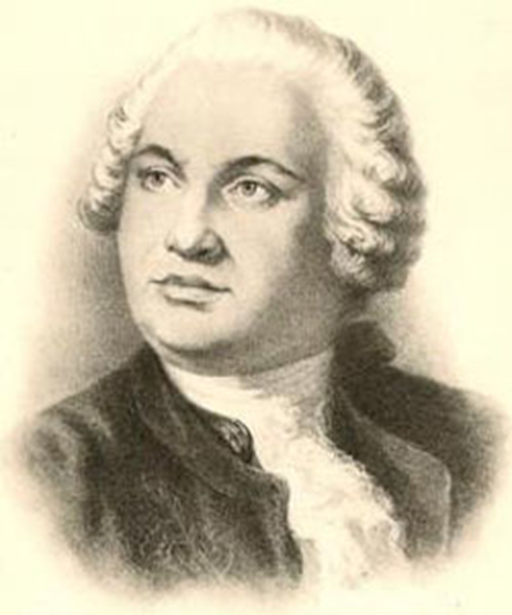
Михаил Васильевич Ломоносов (1711-1765)
Подготовила
учитель начальных классов
МБОУ «Зуйская СШ № 1
им. А. А. Вильямсона»
Гросул Ксения Игоревна

Slide 2
Пётр I дал сильный толчок развитию русского народа. Потребность в образовании стала ощущаться всё сильнее и сильнее. Образованные люди стали выходить не только из высших слоёв общества, но и из низших. Самым лучшим доказательством этого служит появление Ломоносова, который будучи крестьянином, стал величайшим русским учёным и поэтом.

Slide 3
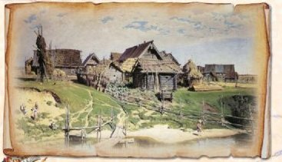
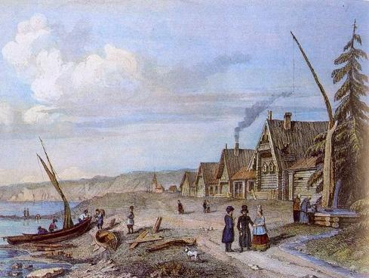
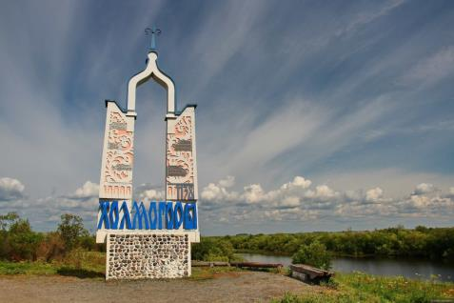
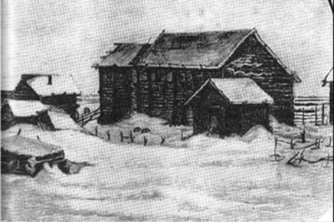
Русский Север. В 1711 году неподалёку от города Холмогоры в с. Денисовка родился один из самых величайших людей России – М.В.Ломоносов. В семье крестьянина-помора, занимавшегося морским промыслом на собственных судах.

Slide 4
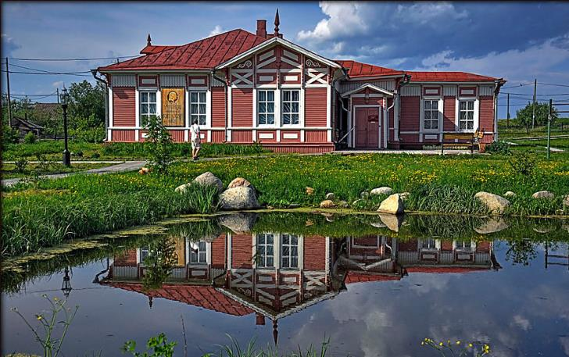
Музей М.Ломоносова
в с. Ломоносово, Холмогоры

Slide 5
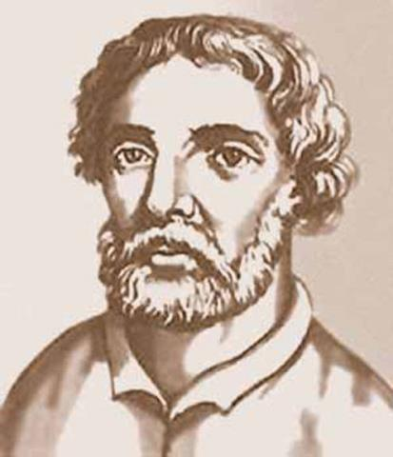
Отец Ломоносова Василий Дорофеевич был купец, владелец рыбной артели. Он был образованным человеком
Отец Ломоносова брал своего сына с собой
на рыбные промыслы в Белое и Баренцево моря
с 10 лет.
Нередкие опасности плавания закаляли физические силы юноши и обогащали его ум разнообразными наблюдениями.

Slide 6
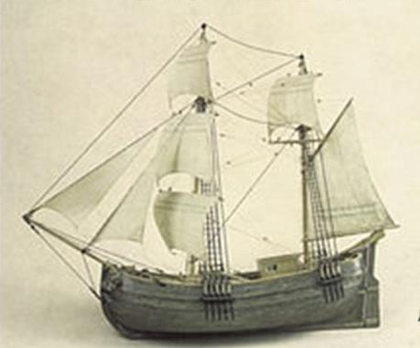
Судно Ломоносова односельчане прозвали «Чайка» за отличные мореходные качества.
Михаил очень любил эти поездки.

Slide 7
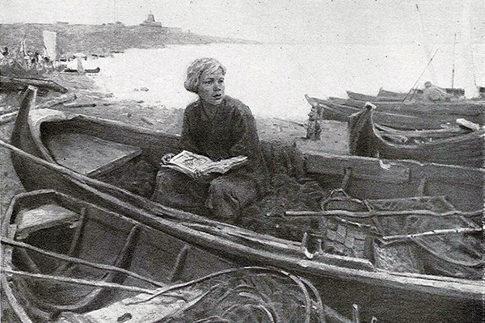
Всё интересовало Михаила в то время:
Отчего стрелка компаса всегда повёрнута на север?
Почему день сменяется ночью?
Почему по небу разливается северное сияние?

Slide 8
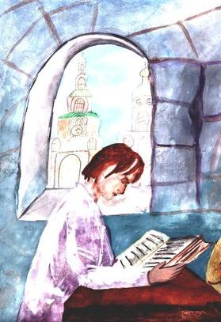
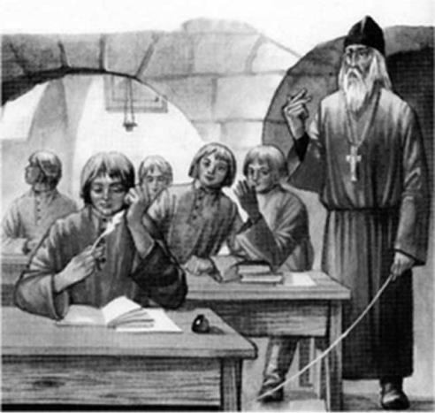
В 11-12 лет Михаил начал постигать грамоту. А через 2 года односельчане считали его лучшим чтецом. Он прочитал все книги, которые были в его деревне.

Slide 9
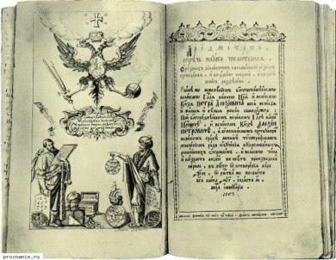
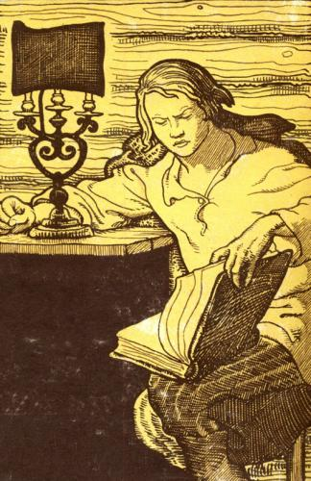
У соседа нашлись славянская грамматика М.Смотрицкого и арифметика Л.Магницкого, напечатанная для школ по велению Петра I. Ломоносов выпросил их себе в подарок и с таким усердием читал, что выучил наизусть.

Slide 10
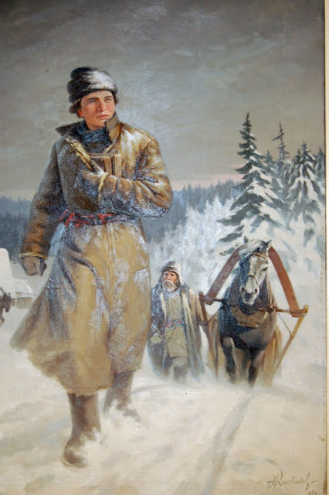
Ломоносов решил покинуть дом и пробраться в Москву, чтобы там поступить в школу.
Он тайком от отца выхлопотал себе паспорт, выпросил у знакомого крестьянина китайский полукафтан и немного денег. И в одну морозную ночь в декабре 1730 года он бежал, взяв с собой книги. Путь до Москвы Ломоносов прошёл с рыбным обозом своих земляков. В ту пору было ему 19 лет.

Slide 11
Неприветливо встретила Москва молодого крестьянина, жаждавшего знаний. У Ломоносова не было здесь ни родных, ни знакомых, а в кармане – ни копейки. Первую ночь он провёл в санях под открытым небом.

Slide 12
На другой день он встретил земляка, который взял его к себе и обещал определить в школу при монастыре.

Slide 13
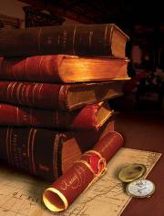
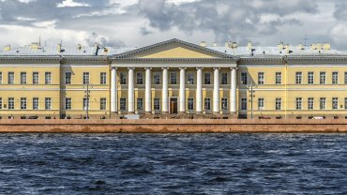
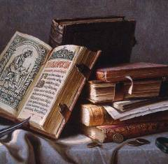
Выдав себя за сына дворянина, В Москве он поступает в Славяно-греко-римскую академию. Несмотря на его взрослые лета, Михаила определили в самый низший класс, т.к. он не знал латинского языка.
Здесь он изучает международный язык науки того времени- латинский. В 1735 году его как лучшего ученика отправляют на учёбу в Петербург, затем в Германию. По возвращению на родину он стал работать в Академии наук в Петербурге.
Удивился ректор Академии в Москве: «…ради науки с Белого моря прибежал!»
Через полгода он был переведён в следующий класс.

Slide 14
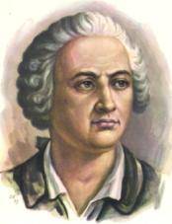
Нелегко пришлось Ломоносову на первых порах. По возрасту он был гораздо старше других учеников, которые потешались над ним и высмеивали его.

Slide 15
Годы учебы в академии
« Малые ребята кричат и перстами указывают: смотри-де, какой болван лет в двадцать пришел латыни учиться».
Изучал латинский язык, русский, математику, риторику, политику, философию. Самостоятельно выучил греческий язык.

Slide 16
Он терпел большую нужду: школа выдавала только 90 копеек в месяц, чего едва хватало на хлеб и квас. Но талантливый и трудолюбивый юноша упорно постигал науки.

Slide 17
Здание Московской Славяно-греко-латинской академии
Весь курс академии,
рассчитанный на 12 лет,
Ломоносов закончил
за 5 лет.

Slide 18
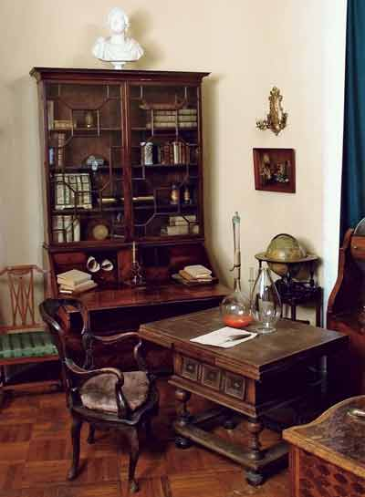
Кабинет учёного в Академии.
Здесь Ломоносов постиг многие тайны природы.
Он открыл атмосферу на Венере.
Организовал первую в России химическую лабораторию.
Построил фабрику цветного стекла

Slide 19
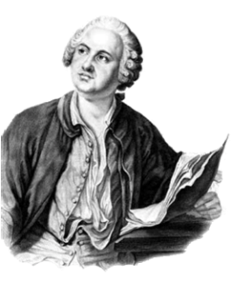
Киево-Могиля́нская акаде́мия
Но вот уже и московская школа не удовлетворяет его. Он просится в Киев, где, по слухам, учили лучше и больше. С котомкой за плечами и палкой в руках прибыл учёный крестьянин в древнюю столицу России. Здесь он действительно нашёл много книг и с жадностью прочитал их все.

Slide 20
В 1735 году Ломоносова в числе 12лучших учеников отправили на учёбу в Петербург, где по плану Петра Великого была учреждена Академия наук. При Академии находилась гимназия,
где учили молодых людей.

Slide 21
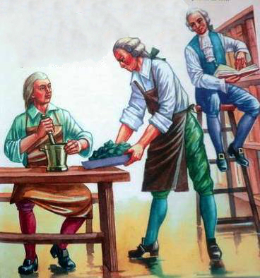
В Петербурге он проучился год, а потом, как лучший ученик, был отправлен за границу.

Slide 22
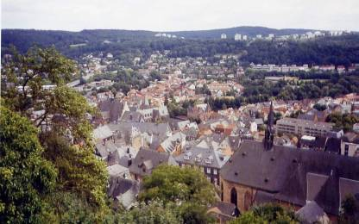
Год 1736-й.
Михайло Ломоносова отправляют в Германию учиться горному делу.
Его зачисляют в Марбургский
университет.
В общей сложности за рубежом
Ломоносов прослушал курсы
По 16-ти научным дисциплинам.
Студент немецкого
Университета 18 в.
Студент немецкого
Университета 18 в.

Slide 23
За границей Ломоносов женился в 1740, в Марбурге, на Елизавете-Христине Цильх.

Slide 24
Ломоносов прожил за границей около пяти лет и всё это время неустанно работал. Профессора удивлялись его трудолюбию, его успехам и дарованиям.

Slide 25
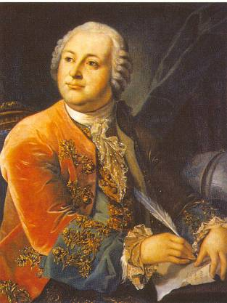
В июне 1741 Ломоносов вернулся в Россию и был назначен в академию адъюнктом (должность помощника ,заместителя ).
А в августе 1745 стал первым русским, избранным на должность профессора (академика) химии.
Профессорский диплом М.В.Ломоносова

Slide 26
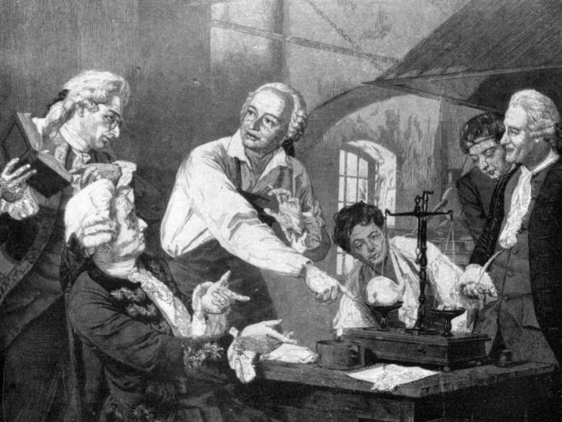
Ломоносов
в химической лаборатории.

Slide 27
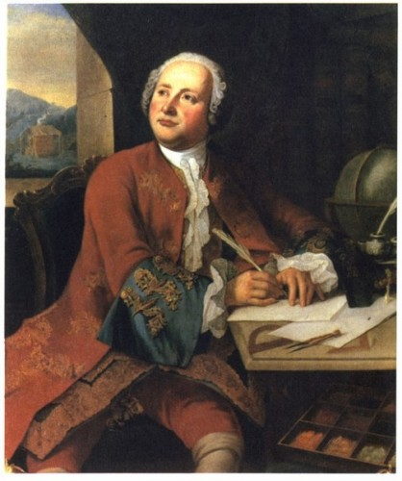
Талант М.Ломоносова раскрылся в разных областях.
Он прославился как физик, химик, геолог, астроном, географ, историк, поэт, художник.

Slide 28
Императрица Елизавета Петровна пожаловала ему в награду деревню.

Slide 29
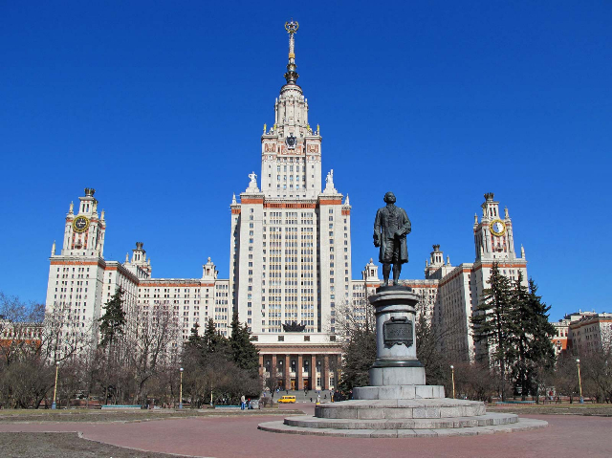
Великий учёный много сделал для развития образования в России. По его предложению в 1755 году был открыт Московский университет, который по праву носит его имя.

Slide 30
Ломоносов стал самым образованным человеком в России
Знал несколько языков.
Сочинил множество стихов.
Преподавал в Академии наук русский язык, историю, физику, химию и другие предметы.
Написал первую русскую грамматику, учебник русской истории.
Первым объяснил русским людям, откуда берётся тепло и дожди, что такое планеты и кометы, от чего происходит северное сияние и мн. др.

Slide 31
Заслуги Ломоносова
Любимая наука Ломоносова – химия. Он создал химическую лабораторию в Петербурге и открыл новый закон;
Занимаясь физикой, он раскрыл загадку грозы и северного сияния;
Он любил наблюдать за звездами, усовершенствовал телескоп;
Наблюдая за Венерой, установил, что у этой планеты есть атмосфера;
Он первый в мире географ-полярник;
Занимался историей древних славян, историй изготовления фарфора;
А сколько он сделал для совершенствования русского языка!
Сочинял стихи;
Возродил производство цветного стекла и сделал мозаичные картины ("Портрет Петра I", "Полтавская битва");
Открыл первый российский университет в Москве.

Slide 32
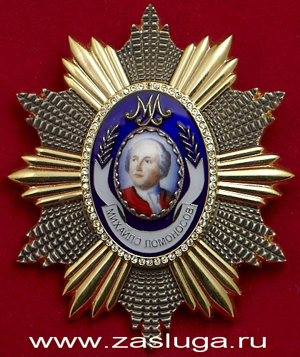
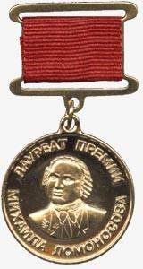
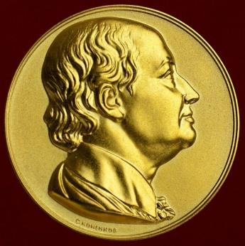
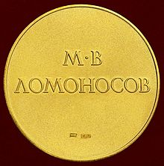
В наши дни российским и иностранным учёным за выдающиеся работы в области естественных наук присуждается Золотая медаль М. В. Ломоносова - высшая награда Академии наук..

Slide 33
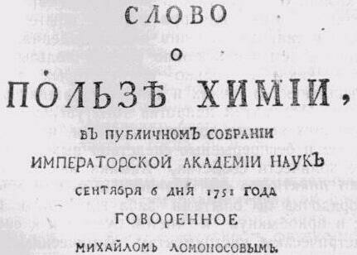
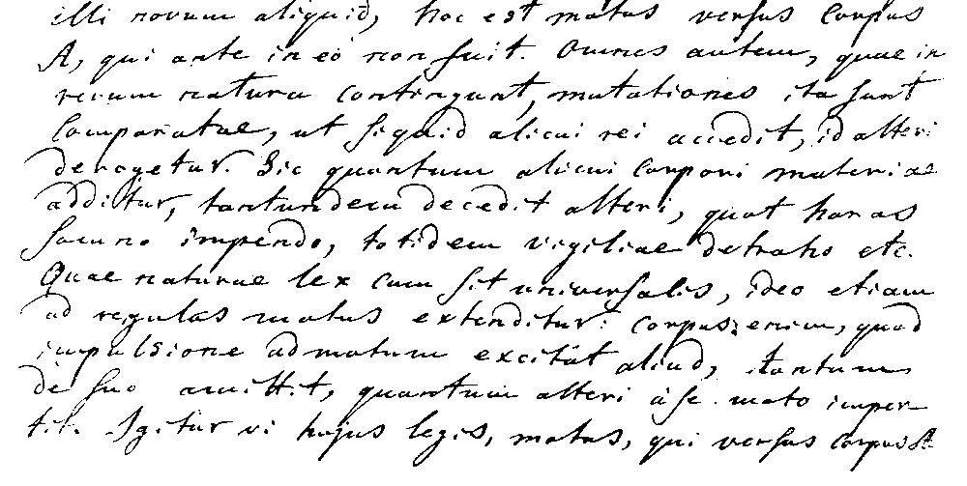
Великий сын России
Химия
Метеорология
Риторика
География
Биология
Физика
Астрономия
Литература
История
Геология
Языкознание

Slide 34
Благодаря природному дару и упорству Ломоносов из северных крестьян выбился в "большие" люди, получил чины и признание, стал крупным ученым. Но, очевидно, положил на это слишком много сил.
"Статский советник и профессор Ломоносов умирал трудно и одиноко,- пишет современный биограф.- Отяжелевший, но все еще порывистый и беспокойный, он лежал в притихшем большом доме. В саду наливались соком посаженные им деревья. Весенний ветер стучал в окна. В мозаичной мастерской стояли недоконченные картины.
Ломоносов знал, что он умирает. "Я не тужу о смерти: пожил, потерпел и знаю, что обо мне дети отечества пожалеют",- записал он. Но его тревожила судьба его дела. Порой ему казалось, что вся напряженная борьба, которую он вел, пошла насмарку. Он сполна узнал цену милостям императрицы (Екатерины II) - и видел, что национальные начала русской науки , которые он развивал, снова поставлены под угрозу. Он не скрывает своих мрачных раздумий. "Друг, я вижу, что я должен умереть, и спокойно и равнодушно смотрю на смерть. Жалею токмо о том, что не мог я свершить всего того, что предпринял я для пользы Отечества, для приращения наук и для славы Академии и теперь при конце жизни моей должен видеть, что все мои полезные намерения исчезнут вместе со мной..."
Прислушивавшиеся к каждому слову царицы придворные, преисполненные сознанием своей значительности, невежественные вельможи, юлящие вокруг них иноземцы, погрязшие в канцелярщине чиновники откровенно радовались, что уходит, наконец, надоедливый человек, мечущийся и хлопочущий о чем-то на смертном своем одре.
И вот 4 апреля (по старому стилю) 1765 года, около пяти часов дня, перестало биться горячее сердце Михаила Васильевича Ломоносова".

Slide 35
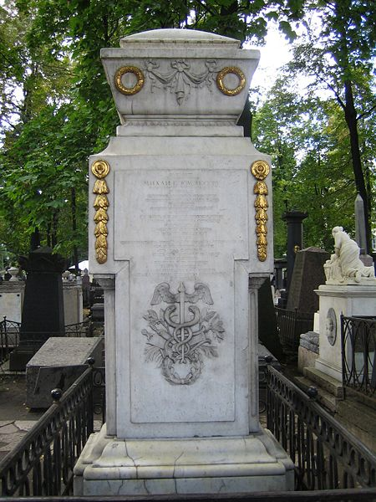
Могила М.В.Ломоносова в Александро – Невской лавре

Slide 36
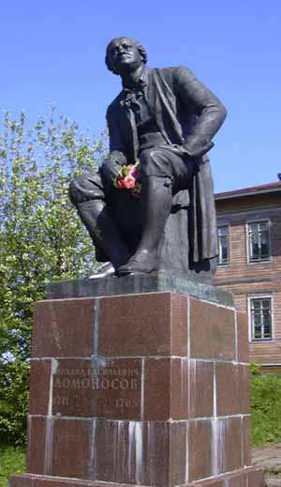
Памятник М.В.Ломоносову на родине

